Slide 1

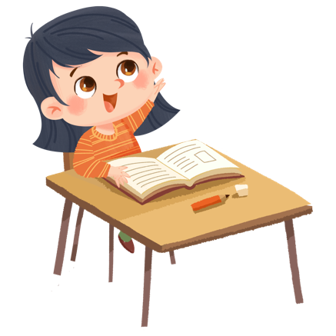



Slide 2

Em từng được nghe người thân kể những câu chuyện nào? Hãy chia sẻ với bạn câu chuyện mà em nhớ nhất.

Slide 3
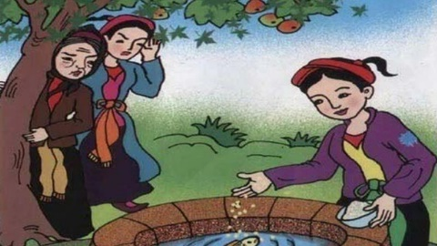
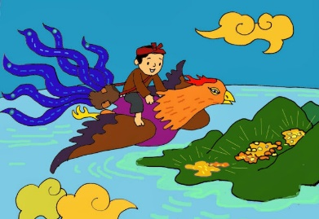
Tấm Cám
Ăn khế trả vàng

Slide 4
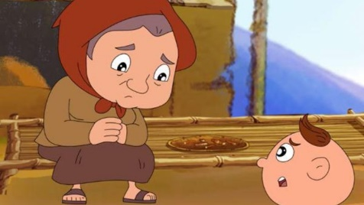
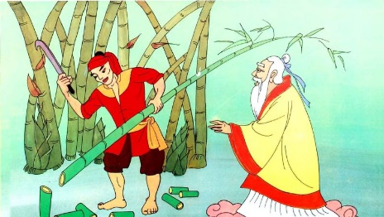
Sọ Dừa
Cây tre trăm đốt

Slide 5
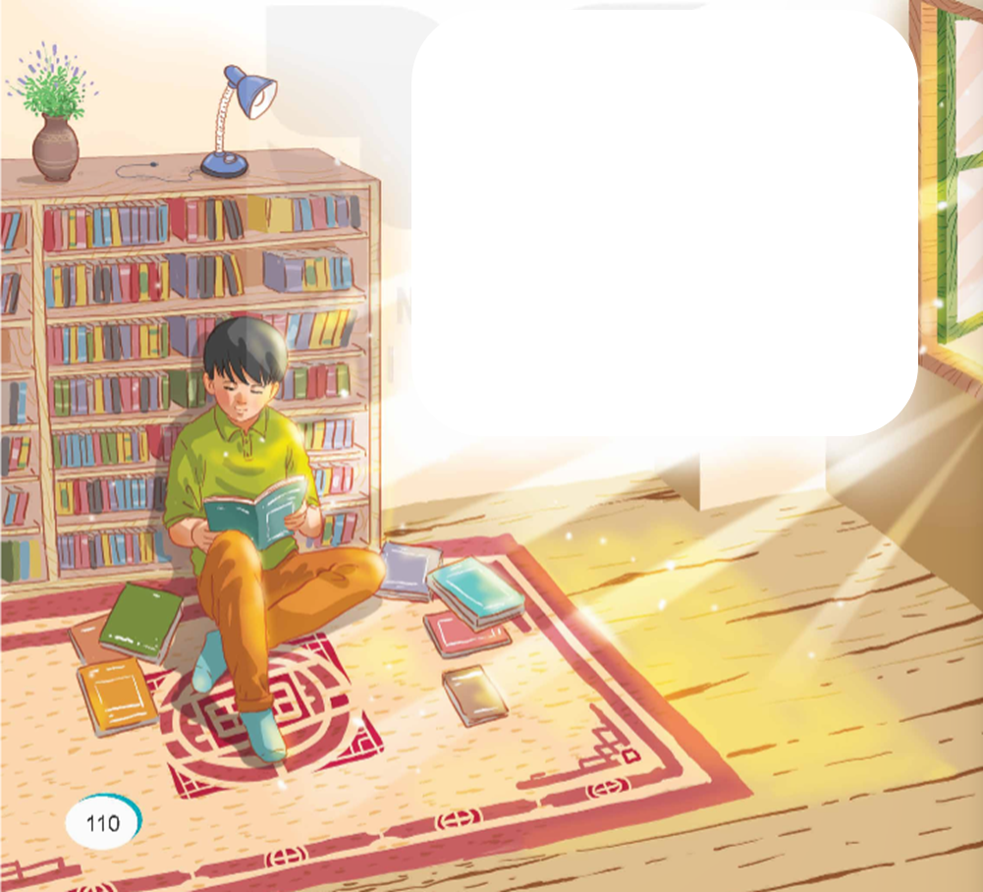
Ngày 21/4 là ngày Sách và Văn hóa đọc Việt Nam. Ý nghĩa của ngày này là nhằm khuyến khích và phát triển phong trào đọc sách trong cộng đồng, nâng cao nhận thức của nhân dân về ý nghĩa to lớn và tầm quan trọng của việc đọc sách đối với việc phát triển kiến thức, kĩ năng và phát triển tư duy, giáo dục và rèn luyện nhân cách con người. Nhà văn Nguyễn Nhật Ánh là người rất thích đọc sách. Hãy cùng đọc văn bản Từ những câu chuyện ấu thơ để biết vì sao ông trở thành nhà văn nổi tiếng. Bài đọc “Từ những câu chuyện ấu thơ” là hành trình đọc sách của cậu bé, được bắt đầu khi cậu được nghe các câu chuyện của bà, cậu, bố và cho đến khi cậu có thể tự đọc những quyển sách mà mình yêu thích.

Slide 6



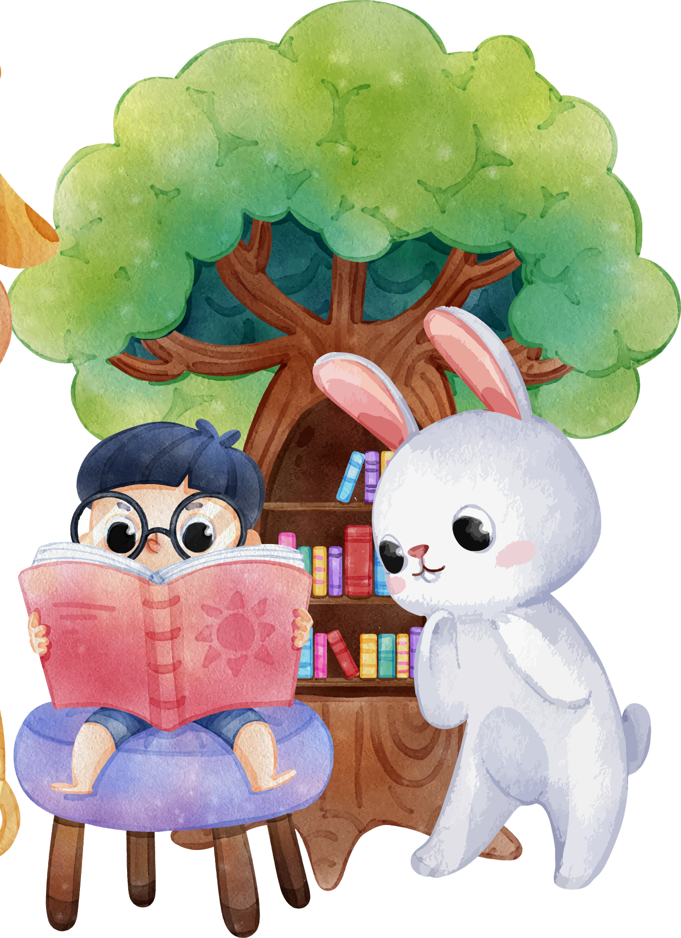
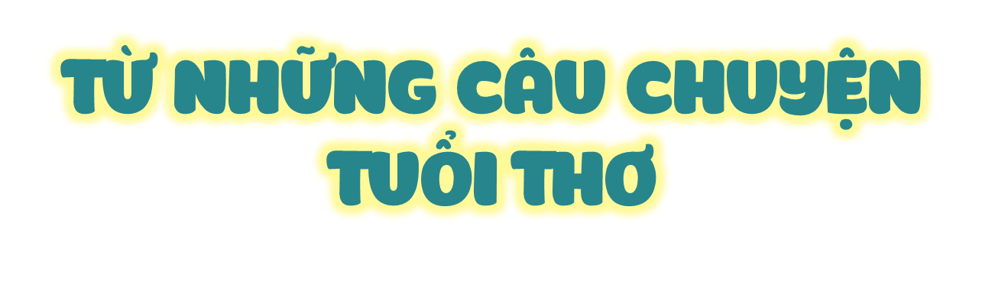

Slide 7

Đoạn 1: Từ đầu đến Nghìn lẻ một đêm
Đoạn 2: Từ Bà và chú đến kì diệu kia.
Đoạn 3: Từ Bảy tuổi đến khốn khổ.
Đoạn 4: Từ Tôi khóc đến tưởng tượng
Đoạn 5: Từ Rồi tới đến anh Hai!
Đoạn 6: Phần còn lại.

Slide 8

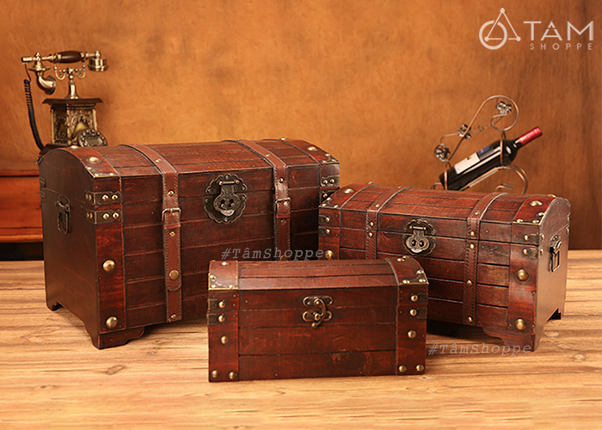
rương
hòm gỗ để đựng đồ dùng

Slide 9

Thợ hớt tóc
còn gọi là thợ cắt tóc.

Slide 10


Những trang sách gắn liền với tuổi thơ: những câu chuyện được nghe, những bài học được đọc – đã nuôi lớn tâm hồn những bạn nhỏ. Khát khao được đọc sách, được khám phá nhiều câu chuyện qua trải nghiệm đọc là điều quý giá.

Slide 11



Slide 12
1. Tìm nghĩa cho các từ dưới đây:
a. không hợp lẽ phải
b. nhiều tới mức không đếm được
c. không có hình dáng cụ thể
d. không thể đánh giá được, rất quý
e. không có giới hạn
vô lí
vô số
vô hình
vô giá
vô biên

Slide 13
2. Đặt 2 câu với 2 từ ở bài tập 1.
Ví dụ:
– Trên trời có vô số những vì sao, vì sao nào cũng thật đẹp và lấp lánh.
– Những cây xanh tạo ra khí oxi – quả là một món quà vô giá mà thiên nhiên ban tặng cho con người.

Slide 14


Slide 15

Nêu cảm nhận của em sau khi đọc bài?

Slide 16



